Slide 1
o “futuro” do nem
AdiLSON CESAR DE ARAUJO / ifb
Pesquisador do Observatório nacional do Ensino Médio

Slide 2
Ensino médio Integrado ou Ensino Médio em Migalhas?
Recurso teórico-analítico: “Abordagem do Ciclos de Política” de Stephen Ball; Bowe;Gold (1992)
Contexto da Influência
Contexto da Produção de Texto
Contexto da Prática
Análise documental: PPCs; Diretrizes curriculares
34 IFs, 380 PPCs

Slide 3
A reforma do Ensino Médio e a volta ao passado:
Dimensão política: forma de construção e finalidade
Modernização Conservadora
Dimensão pedagógica: discurso da qualidade e a pedagogia das “competências”

Slide 4
Movimento da reforma segue três eixos(GERM):
- padronização curricular e controle de qualidade baseado em resultados
descentralização de responsabilidades para o poder local
responsabilização e prestação de contas

Slide 5
Algumas Constatações nos Currículos que adotaram a BNCC (1800H)
a estrutura curricular da formação geral desses cursos não contemplou a oferta de todos os componentes curriculares, ao longo dos 3 anos do percurso formativo dos jovens no Ensino Médio;
o Núcleo Integrador sinalizou para uma perspectiva de valorização das dimensões técnicas da formação, predominando um viés instrumental ou como forma de acolher componentes curriculares “sobrantes” da formação geral.

Slide 6
3) a adoção da BNCC nos cursos integrados trouxe prejuízo para a oferta dos componentes ligados às áreas das Ciências Humanas e Sociais, com cargas horárias reduzidas a “migalhas” quando comparadas às cargas horárias dos componentes obrigatórios.
4) a distribuição de carga horária apresentou uma explícita superioridade das cargas horárias dos componentes de Língua Portuguesa e Matemática sobre os demais componentes curriculares, tendo esses componentes cargas horárias até 4 vezes a mais do que os demais componentes da formação geral.

Slide 7
5) A adoção da BNCC revelou início de um processo de descaracterização do projeto de Ensino Médio Integrado, uma vez que compromete a formação humana integral, aligeira formação dos componentes curriculares das Ciências humanas e sociais, que passam a ter “migalhas” de carga horária.

Slide 8
ALGUMAS CONSTATAÇÕES SOBRE A IMPLEMENTAÇÃO DA REFORMA NOS ESTADOS
- A adoção da BNCC tem tido impacto na organização do trabalho pedagógico, com a diminuição da carga horária docente em várias disciplinas, forçando o professor a atuar em áreas diferentes da sua formação inicial ou a buscar outra escola para fechar sua carga horária.
A adoção da BNCC tem significado a diluição/pulverização ou a supressão de disciplinas historicamente constituídas.

Slide 9
- A BNCC supervaloriza a dimensão psicológica da vida social:competências sócioemocionais/resiliência/traços de personalidade, numa visão individualista e utilitária de educação.
- A BNCC se apresenta como cortina de fumaça para ocultar os reais problemas da educação, tais como: condições de trabalho/infraestrutura, política de valorização dos profissionais da educação e garantia das condições objetivas do direito à educação.
A BNCC tende a negar a relação entre o direito às aprendizagens e a condições reais para a sua concretização.(GIROTTO,2019)

Slide 10
Reforma no Paraná
“Inclusão de três novos componentes curriculares obrigatórios : ‘projeto de vida’, ‘educação financeira’ e ‘pensamento computacional’ (os dois primeiros obrigatórios nos três anos do ensino médio, e o último obrigatório no primeiro ano); (...)e a redução considerável da carga horária não só das disciplinas Filosofia, Sociologia e Artes, mas também de História, Geografia, Química e Física. Com base em tais alterações, ainda convém especificar que o componente curricular ‘projeto de vida’, com previsão de quatro aulas, tem carga horária mais elevada que a das disciplinas Filosofia, Sociologia e Artes, e a mesma quantidade que História, Geografia, Química e Física”

Slide 11
o componente curricular ‘educação financeira’, com previsão de seis aulas, apresenta carga horária maior que todas as disciplinas da formação básica comum, exceto Língua Portuguesa e Matemática.
No Paraná, esse processo pode ser observado no contrato estabelecido entre a SEED/PR e o Centro Superior de Ensino de Maringá – UniCesumar para a oferta do itinerário de formação técnica-profissional, abrangendo um valor de 38,4 milhões de reais para um período de três anos. (SILVA;BARBOSA;KORBES,2002).

Slide 12
Novas Diretrizes do EM no RJ
“O ano escolar de 2022 começou com a implementação da reforma do ensino médio na rede estadual do Rio de Janeiro e um novo currículo para a primeira série desta etapa do ensino básico; isso após dois anos de pandemia, com alunos/as afastados/as quase integralmente da escola e com graves prejuízos educacionais. Após escassas e limitadas discussões remotas com a comunidade escolar, destacamos que a desorganização e as incertezas foram a marca do início desse ano letivo”

Slide 13
Currículo do EM no RJ
A nova grade curricular trouxe uma redução significativa da carga horária de diversas disciplinas, bem como a inclusão de projeto de vida, disciplinas optativas e estudos orientados para os três anos letivos
Ênfase no Empreendedorismo Aplicado ao Mundo do Trabalho, também em parceria com o Instituto Ayrton Senna e o Serviço Brasileiro de Apoio às Micro e Pequenas Empresas – Sebrae.
(PEREIRA;CIVIATTA;GAWRYSZEWSKI,2022)

Slide 14
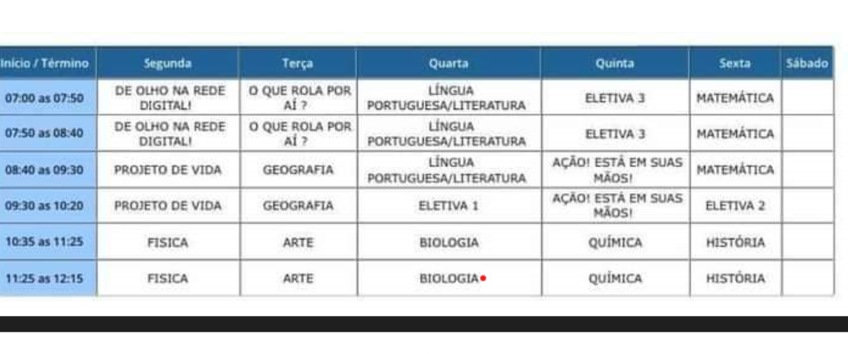
Matriz curricular do 2º ano do EM-RJ em 2023

Slide 15
Não são disciplinas, são “trilhas”, “itinerários de aprofundamento”, mas tem tempo de sala como se fossem disciplinas.
Indica processo de “desdisciplinarização”, conteúdos vazios e desarticulados/pseudoescolarização

Slide 16
Violência curricular na reforma do RS
1) “Violência contra a identidade cultural”: quando o currículo produz padronização e homogeneização;
2) “Violência contra a pulsão criadora”: quando, por imposição, trabalhadores da educação e alunos ocupam boa parte de seu tempo com atividades de caráter repetitivo e burocrático;
3) “Violência contra a vida em comunidade”: quando o currículo estimula a competição, a comparação, o ranqueamento;
4) “Violência contra a participação simétrica no processo decisório”: quando há procedimentos de exclusão de sujeitos do currículo dos processos que exigem tomadas de decisão; (GIOVEDI, 2016).

Slide 17
Violência curricular / RS
“É a gerência de educação [da rede] que vai decidir como vai ser feito esse trabalho de apropriação da BNCC”.
“Há dois anos tínhamos 50 professores em nossa escola, agora temos 35!”.
“Esses dias até tinha perguntado, então a gente vai ter que elaborar cursos para a gente conseguir ter emprego? Perguntei dessa forma direta e foi dito: sim! Isso gera uma apreensão porque a tua formação não foi dessa forma”

Slide 18
“Esses dias até tinha perguntado, então a gente vai ter que elaborar cursos para a gente conseguir ter emprego? Perguntei dessa forma direta e foi dito: sim! Isso gera uma apreensão porque a tua formação não foi dessa forma”
(SILVEIRA;SILVA;OLIVEIRA,2021)

Slide 19
Algumas contribuições...
É importante revelar, por meio de dados de pesquisas sobre a implementação da reforma, as consequências nefastas desse processo para o trabalho docente, para a formação dos jovens e para a gestão democrática da educação, como forma de desconstruir a narrativa oficial e de mostrar a verdadeira essência da reforma para a comunidade escolar.

Slide 20
Contribuições...
É imprescindível que o projeto de Ensino Médio Integrado valorize a formação humana integral em suas múltiplas dimensões, pois a democracia depende e precisa da valorização das humanidades e das artes para a construção de sujeitos críticos, sensíveis, criativos e reflexivos e atuantes na esfera pública.
- Lutar pela revogação da Reforma do Ensino Médio e disputar o conceito de qualidade na educação, trabalhando com a perspectiva de uma verdadeira transformação na estrutura da educação básica, de forma articulada, orgânica e democrática, dentro de um contexto de institucionalização do Sistema Nacional de Educação pactuado socialmente.

Slide 21
“não se pode reduzir o que conhecer a como conhecer, o conteúdo aos métodos e os princípios aos resultados. O processo educacional é mais amplo e abrangente”
(MENDEZ, 2011, p.235).

Slide 22
email:
adilson.araujo@ifb.edu.br

Slide 23
Referências:
ARAUJO, Adilson Cesar.Ensino Médio Integrado ou Ensino Médio em Migalhas: a reforma no contexto dos IFs. Relatório de Pesquisa de Pós-Doutoramento, UFPR, 2022.
CIVIATTA,Marcia;GAWRYSZEWSKI,Bruno.O processo da reforma do ensino médio no Rio de Janeiro. Retratos da Escola / Escola de Formação da Confederação Nacional dos Trabalhadores em Educação (Esforce) – v. 16, n. 35, mai./ago. 2022.
DOURADO, Luis Fernandes. Live XXXII SEPE,29/6/2021.
GIOVEDI, V. M. Violência curricular e a práxis libertadora na escola pública. Curitiba, PR: Appris, 2016.
GIROTTO, Eduardo Donizeti. Pode a política pública mentir? A BNCC e a disputa da qualidade educacional.Educ. Soc., Campinas, v.40, 2019.
HYPÓLITO,Álvaro Pereira. BNCC, agenda global e formação docente.Revista Retratos da escola. Brasília,v13,n25, jan/mai, 2019.

Slide 24
Referências:
LOPES, Alice Casimiro. Itinerários formativos na BNCC do Ensino Médio: identificações docentes e projetos de vida juvenis.Revista Retratos da Escola, Brasília, v. 13, n. 25, p. 59-75, jan./mai. 2019.
SACRISTAN, José Gimeno.Educar por competências: o que há de novo?Porto Alegre:Armed,2011.
SILVA, Mônica Ribeiro. A BNCC da reforma do ensino médio: o resgate de um empoeirado discurso. Educação em Revista, BH:n34, 2018.
SILVEIRA,Éder;SILVA,Monica Ribeiro..;OLIVEIRA,Falconiere L. B. Reformas,docência e violência curricular: uma análise a partir do “Novo Ensino Médio”. RIAEE – Revista Ibero-Americana de Estudos em Educação, Araraquara, v. 16, n. esp. 3, p. 1562-1585, jun. 2021.

Slide 25
SILVA, Monica Ribeiro; BARBOSA,Renata; KORBES, Cleci. A reforma do ensino médio no Paraná: dos enunciados da Lei 13.415/17 à regulamentação estadual. Retratos da Escola / Escola de Formação da Confederação Nacional dos Trabalhadores em Educação (Esforce) – v. 16, n. 35, mai./ago. 2022.

